Slide 1


Đại học Bách Khoa DHQG TP.HCM
Khoa Khoa học và Kỹ thuật máy tính
THỰC TẬP
CÔNG NGHỆ PHẦN MỀM
GV: ĐINH KIM QUỐC KHẢI
NHÓM 65
1711445 ĐOÀN THÁI HỌC
1713015 NGUYỄN ĐỨC ANH TÀI
1712281 LÊ THỊ KIM NGÂN
1714050 NGUYỄN KHẢI VY
1711354 HÀ HUY HIỆU

Slide 2
CHỦ ĐỀ: HAPPY LUNCH
App tiết kiệm thời gian hàng chờ cho sinh viên Bách Khoa

Slide 3
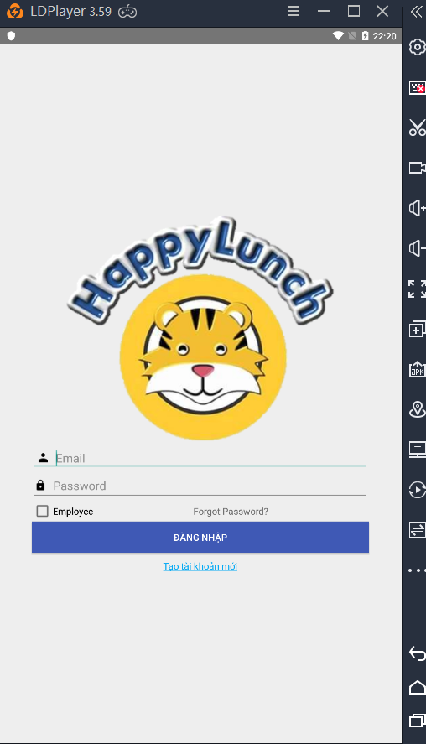
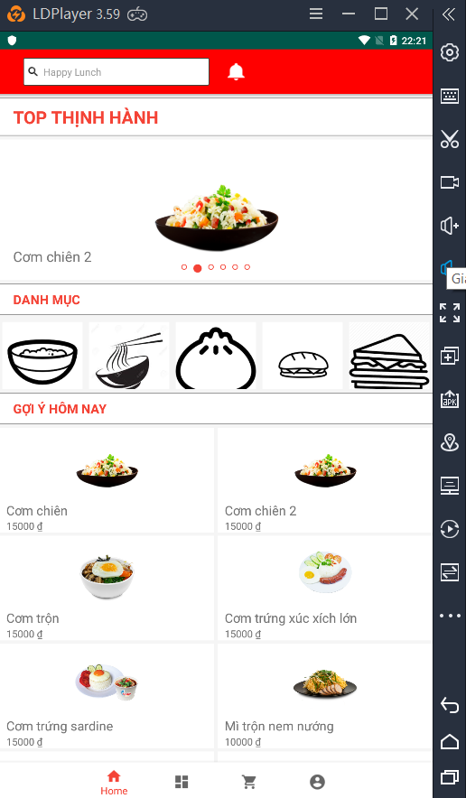
Happy Lunch
Demo giao diện

Slide 4
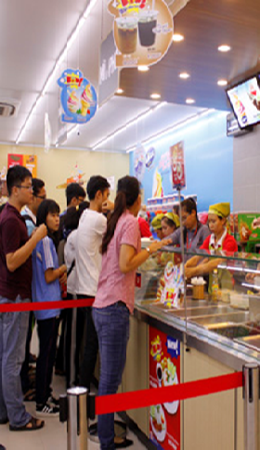
Lí do chọn đề tài
Lịch học dày, thời gian ăn trưa của sinh viên rất ít ỏi.
Hệ thống nhà ăn, canteen không đủ thời gian chuẩn bị đáp ứng đầy đủ nhu cầu nhiều sinh viên đồng loạt kết thúc giờ học vào cùng một thời điểm.
→ Nhà ăn, canteen bị mất doanh số; sinh viên kết thúc giờ học trễ phải xếp hàng dài không có thời gian ăn trưa, lâu dần dẫn đến bệnh.

Slide 5
Lí do chọn đề tài
Thông thường bạn phải đến canteen gọi thức ăn và phải chờ đến lượt mình trong một hàng chờ dài.
Cần một dịch vụ ăn trưa một cách nhanh chóng
→ Vì vậy, ứng dụng của nhóm đã ra đời để giải quyết vấn đề đó.

Slide 6
Vấn đề giải quyết
Tiết kiệm thời gian và công sức xếp hàng
Nhà ăn, canteen nhận được đơn hàng sớm hơn, thời gian chuẩn bị lâu hơn và rõ ràng về mặt thời gian giao hàng.
→ Với Happy Lunch bạn có thể tiết kiệm thời gian và công sức, chỉ với một vài thao tác nhỏ trên điện thoại .

Slide 7
Nghiệp vụ
Kết nối web để lấy và gửi dữ liệu
Xử lý dữ liệu được cung cấp từ user
Cập nhật dữ liệu thường xuyên
Xử lý các trường hợp đặc biệt khu user có hành động không hợp lệ (các Exception)
Cách thức bán hàng của cửa hàng circleK
Thói quen ăn uống, đặt hàng của sinh viên

Slide 8
Mục Tiêu
Tiết kiệm thời gian ăn uống cho SV và GV
Đối Tượng
Sinh viên ,giảng viên trường ĐHBK TP.HCM
Phạm Vi
Trường ĐHBK TP.HCM

Slide 9
Công nghệ và ngôn ngữ lập trình sử dụng Java ,SQL Server

Slide 10
Các chức năng
User:
Đăng kí/ đăng nhập
Tìm kiếm món ăn
Đặt hàng
Thanh toán giỏ hàng
Sử dụng (mua và bán) từ second shop

Slide 11
Các chức năng
Employee:
Đăng nhập
Theo dõi danh sách món ăn theo khung thời gian
Chọn món ăn để làm
Nạp tiền cho khách hàng

Slide 12
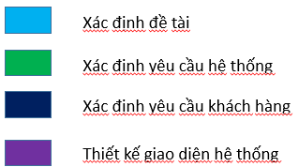
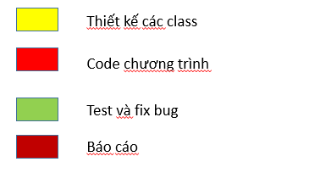
Thời gian thực hiện
Tuần | 1 | 2 | 3 | 4 | 5 | 6 | 7 | 8 | 9 | 10 | 11 | 12 | 13 | 14 | 15 | 16 | 17

Slide 13
Đặc điểm của Happy Lunch
Giải quyết vấn đề hàng đợi
Trình bày giao diện cách bố trí mặt hàng

Slide 14
Tài Liệu Tham Khảo
https://play.google.com/store/apps/details?id=com.grab.food.pax&hl=vi
https://www.oracle.com/technetwork/java/api-141528.html
https://www.youtube.com/watch?v=k7x7Q3
nU6o&list=PLzrVYRai0riSRJ3M3bifVWWRq5eJMu6tv

